Slide 1
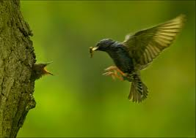
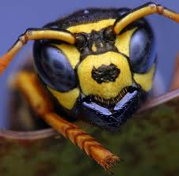
Živočíchy v okolí ľudských sídel

Slide 2
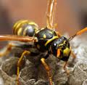
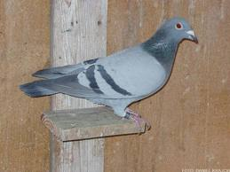
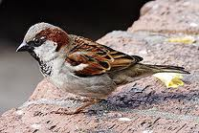
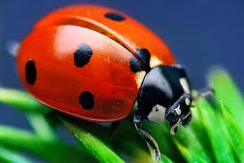
- v záhradách, sadoch sa nachádza najmä hmyz a vtáky.

Slide 3
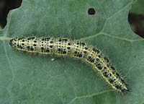
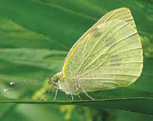
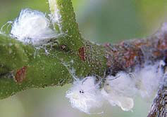
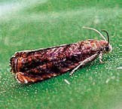
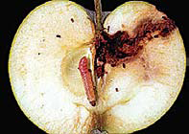
Mlynárik kapustový
– larva sa živí listami kapusty.
Vlnačka krvavá
- jej larvy vyciciavajú výhonky ovocných stromov.
Obaľovač jablčný
– kladie vajíčka do kvetov jabloní.

Slide 4
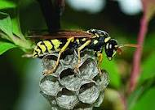
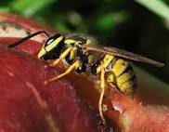
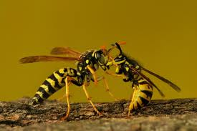
Osa útočná
- živia sa nektárom a ovocím,
- larvy kŕmia húsenicami, muchami, malým hmyzom...

Slide 5
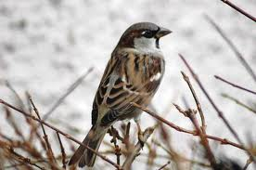
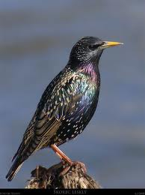
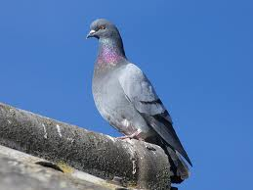
- množstvo nežiaduceho hmyzu výrazne regulujú vtáky.

Slide 6
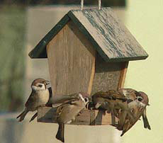
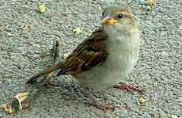
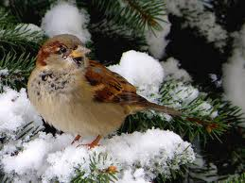
Vrabec domový
živí sa semenami rastlín,
púčikmi, hmyzom, pavúkmi
a červami,
je to stály vták – nesťahuje sa.

Slide 7
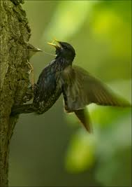
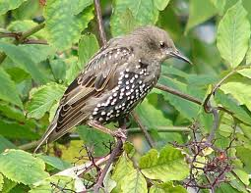
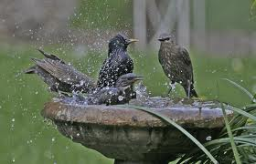
Škorec obyčajný
- živí sa hmyzom, semenami, čerešňami a hroznom.

Slide 8
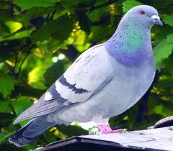
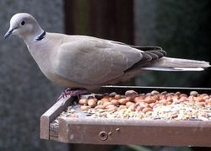
Holub domáci
Hrdlička záhradná
žijú na námestiach a strechách domov v mestách,
živia sa najmä semenami burín, slnečnice, obilnín.

Slide 9
Uhádni kto som ☺

Slide 10
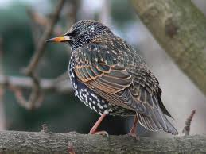

Slide 11
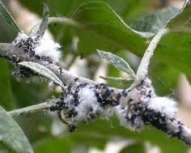

Slide 12
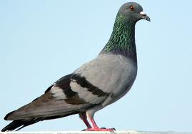

Slide 13
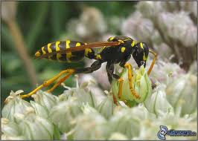

Slide 14
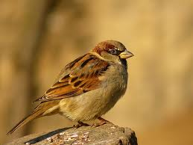

Slide 15
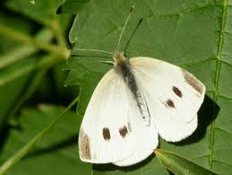

Slide 16
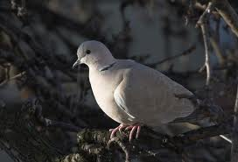

Slide 17
